Slide 1
信用评估

Slide 2
01 实验背景

Slide 3
实验背景
银行在市场经济中起着至关重要的作用。他们决定谁能获得融资，以什么条件获得融资，并能做出或破坏投资决策。为了让市场和社会正常运转，个人和公司都需要获得信贷。
信用评估是对贷款申请人（信用卡申请人）做风险评估的预测方法，尤其在金融风险控制领域得到了广泛应用。信用评估可以根据客户提供的资料、客户的历史数据、第三方平台（芝麻分、京东、微信等）的数据，对客户的信用进行评估（预测某人在未来一段时间内经历财务困境的可能性），以帮助借款方做出更准确可靠的决策。

Slide 4
数据集介绍
列名（变量） | 含义
SeriousDlqin2yrs | 贷款人会经历逾90天的拖欠或者更糟的情况（区分好坏客户）
RevolvingUtilizationOfUnsecuredLines | 信用卡和个人信用额度的总余额(不包括房地产和汽车贷款等分期付款债务)除以信用额度的总和
age | 贷款人年龄
NumberOfTime30-59DaysPastDueNotWorse | 贷款人逾期30-59天的次数，但在过去2年没有更差的信用记录
DebtRatio | 贷款人负债比例（每月偿还债务，赡养费，生活费除以月总收入）
MonthlyIncome | 贷款人月收入
NumberOfOpenCreditLinesAndLoans | 贷款人公开贷款(分期付款，如汽车贷款或抵押贷款)和信用额度(如信用卡)的数目
NumberOfTimes90DaysLate | 贷款人逾期90天或以上的次数
NumberRealEstateLoansOrLines | 贷款人抵押贷款和房地产贷款的数量
NumberOfTime60-89DaysPastDueNotWorse | 贷款人逾期60-89天的次数，但在过去2年没有更差的信用记录
NumberOfDependents | 贷款人家属人数（配偶、子女等）

Slide 5
02 数据导入及分析

Slide 6
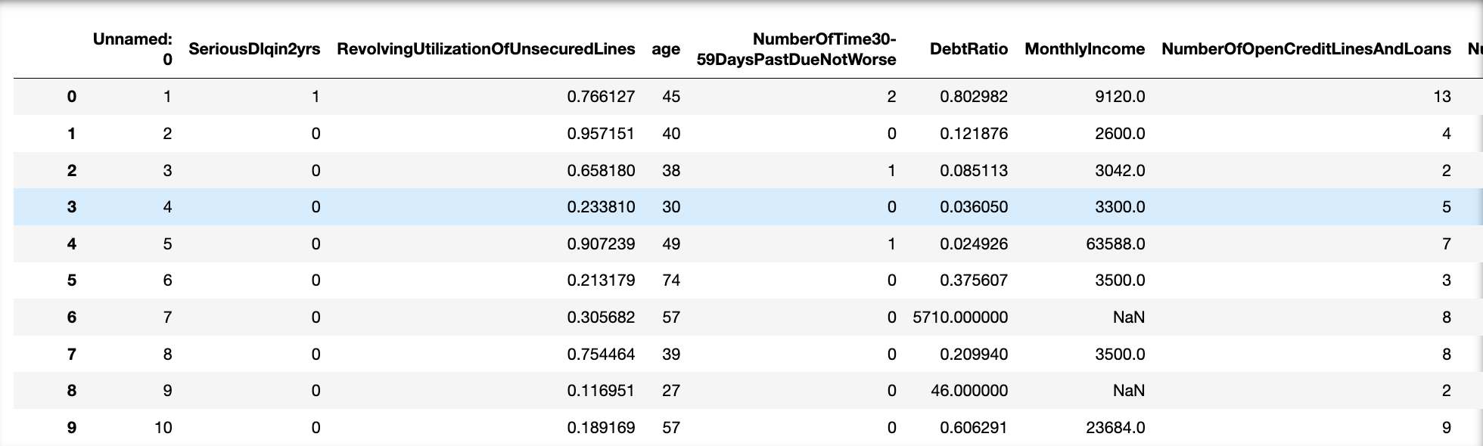
数据导入及初步分析
使用pandas 的read_csv方法读取csv文件
初步看到数据第一列无意义，列名过长，后续使用会不便; RevolvingUtilizationOfUnsecuredLines, age, DebtRatio, MonthlyIncome为连续性变量，其他为离散变量。
SeriousDlqin2yrs是我们需要研究的分类label，即y值，它是0/1变量，代表是否出现逾期偿还的坏情况。

Slide 7
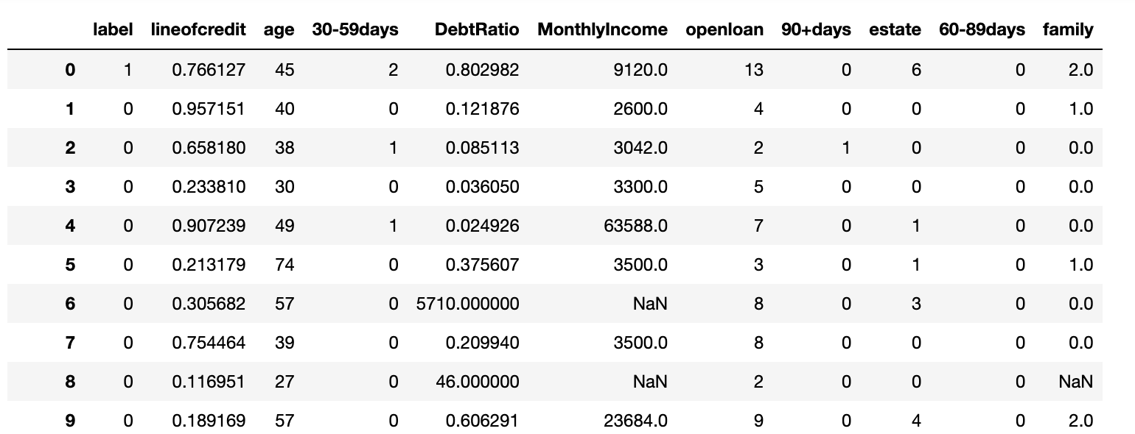
数据导入及初步分析
使用rename函数重新命名

Slide 8
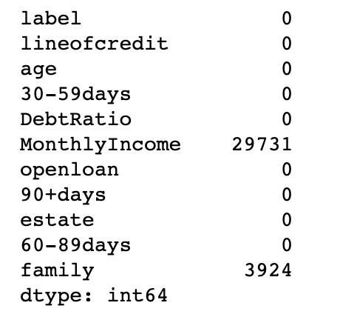
缺失值处理
数据缺失情况在现实问题中非常普遍，常见的处理方法包括：
直接删除有缺失值的样本；
根据样本之间的相似性填补；
根据变量之间的相关性填补。
MonthlyIncome缺失数量较多，为29731个，我们根据变量之间的相关关系，采用随机森林进行填补；
family缺失数量较少，为3924个（小于样本总量的5%），直接删除这些样本 。

Slide 9
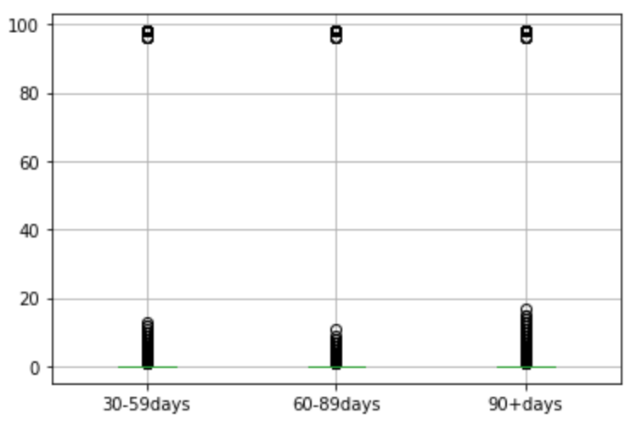
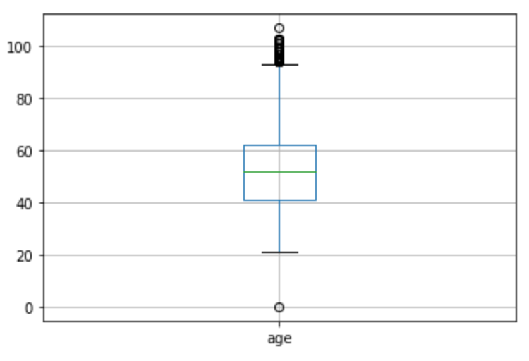
异常值处理
统计学中，Q1-1.5IQR 或Q3+1.5IQR以外的数据被看作异常值。这里我们用箱线图判别异常值（boxplot的marker比如圆圈会直接表示出异常值），其中IQR=75%分位数-25%分位数，Q1为25%分位数，Q3为75%分位数。

Slide 10
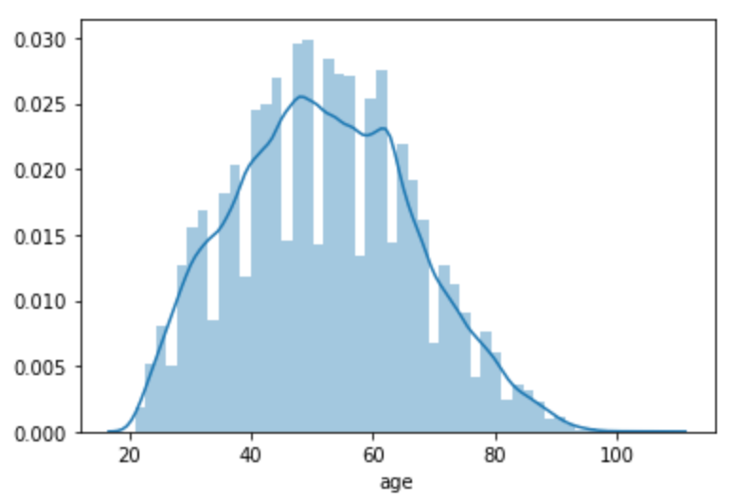
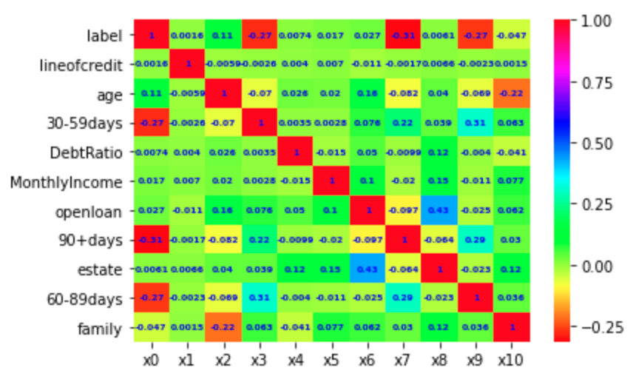
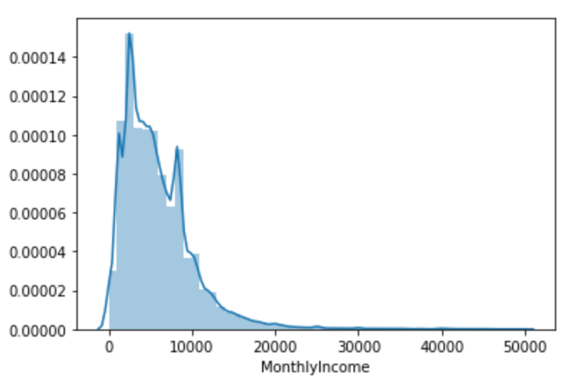
数据探索性分析（EDA）
（1）各变量之间的相关性较小。后续逻辑回归可认为不存在多重共线性问题；
（2）30-59days, 60-89days, 90+days对我们要预测的label 有较强的相关性。

Slide 11
03 特征工程

Slide 12
特征工程
在上面的数据分析中可以看到，实验所用的数据集包含了缺失值，以及一些异常点，这样的数据很不利于训练得到好的模型，下面通过特征工程得到更有价值的数据。
特征工程在机器学习中起着非常重要的作用，往往直接影响模型的有效性。常见的特征变量选择方法有：相关性分析、基于模型的特征选择、特征重要性等。
WOE（Weight of Evidence）是一种在信用评分建模和风险评估中常用的统计方法，用于衡量一个特征对于目标变量的预测能力。它将每个特征的不同取值映射到一个权重，这个权重表示了该特征在不同取值下对目标变量的影响程度。可以处理缺失值、处理连续型和分类型特征，同时具有较强的解释性，降低异常值的影响。详细了解可见https://zhuanlan.zhihu.com/p/375447436
注：WOE值描述了变量当前这个分组，对判断个体是否属于坏样本所起的影响方向和大小。当WOE为正时，变量当前取值对判断个体是否会响应起到的正向的影响，当WOE为负时，起到了负向影响。WOE值的大小，则是这个影响的大小的体现；IV值是用来衡量自变量的预测能力，一个变量蕴含的信息越多，iv值越大。

Slide 13
变量离散化
WOE编码适用的是类别变量，因此对数值变量，我们首先需要进行分箱操作，也就是变量离散化。
对连续变量常用的有等距分段、等深分段、最优分段。
等距分段：分段区间一致，比如年龄以十年作为一个分段；
等深分段：先确定分段数量，使每个分段中样本量大致相同；
最优分段：保持对原始数据分布进行适当划分的同时，最大程度地提高分箱后的特征与目标变量之间的关联性。

Slide 14
变量离散化
对于其他的非连续型变量，则需要进行手动分箱（主要使用df的拼接操作），目标切点如下（切点可根据要求自行选择）：
x3_cut = [-inf, 0, 1, 3, 5, +inf]
x6_cut = [-inf, 1, 2, 3, 5, +inf]
x7_cut = [-inf, 0, 1, 3, 5, +inf]
x8_cut = [-inf, 0, 1, 2, 3, +inf]
x9_cut = [-inf, 0, 1, 3, +inf]
x10_cut = [-inf, 0, 1, 2, 3, 5, +inf]

Slide 15
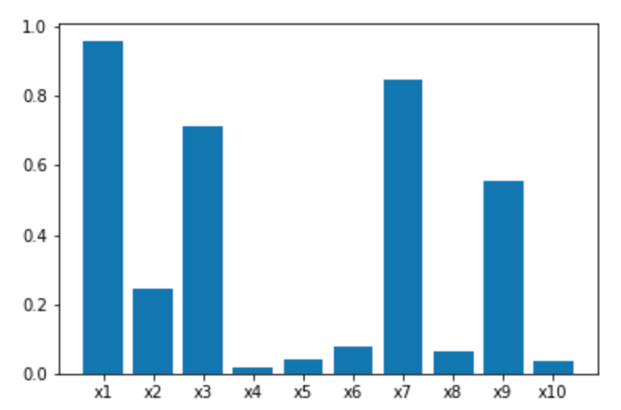
变量筛选
可以看出，DebtRatio, MonthlyIncome, openloan和family的iv值明显较低。故最终选择lineofcredit (x1), age (x2), 30-59days (x3), 90+days (x7), 60-89days (x9)变量建模【与前述热力图展现的x3,x7,x9与label的相关性也一致】。

Slide 16
04 模型建立与评估

Slide 17
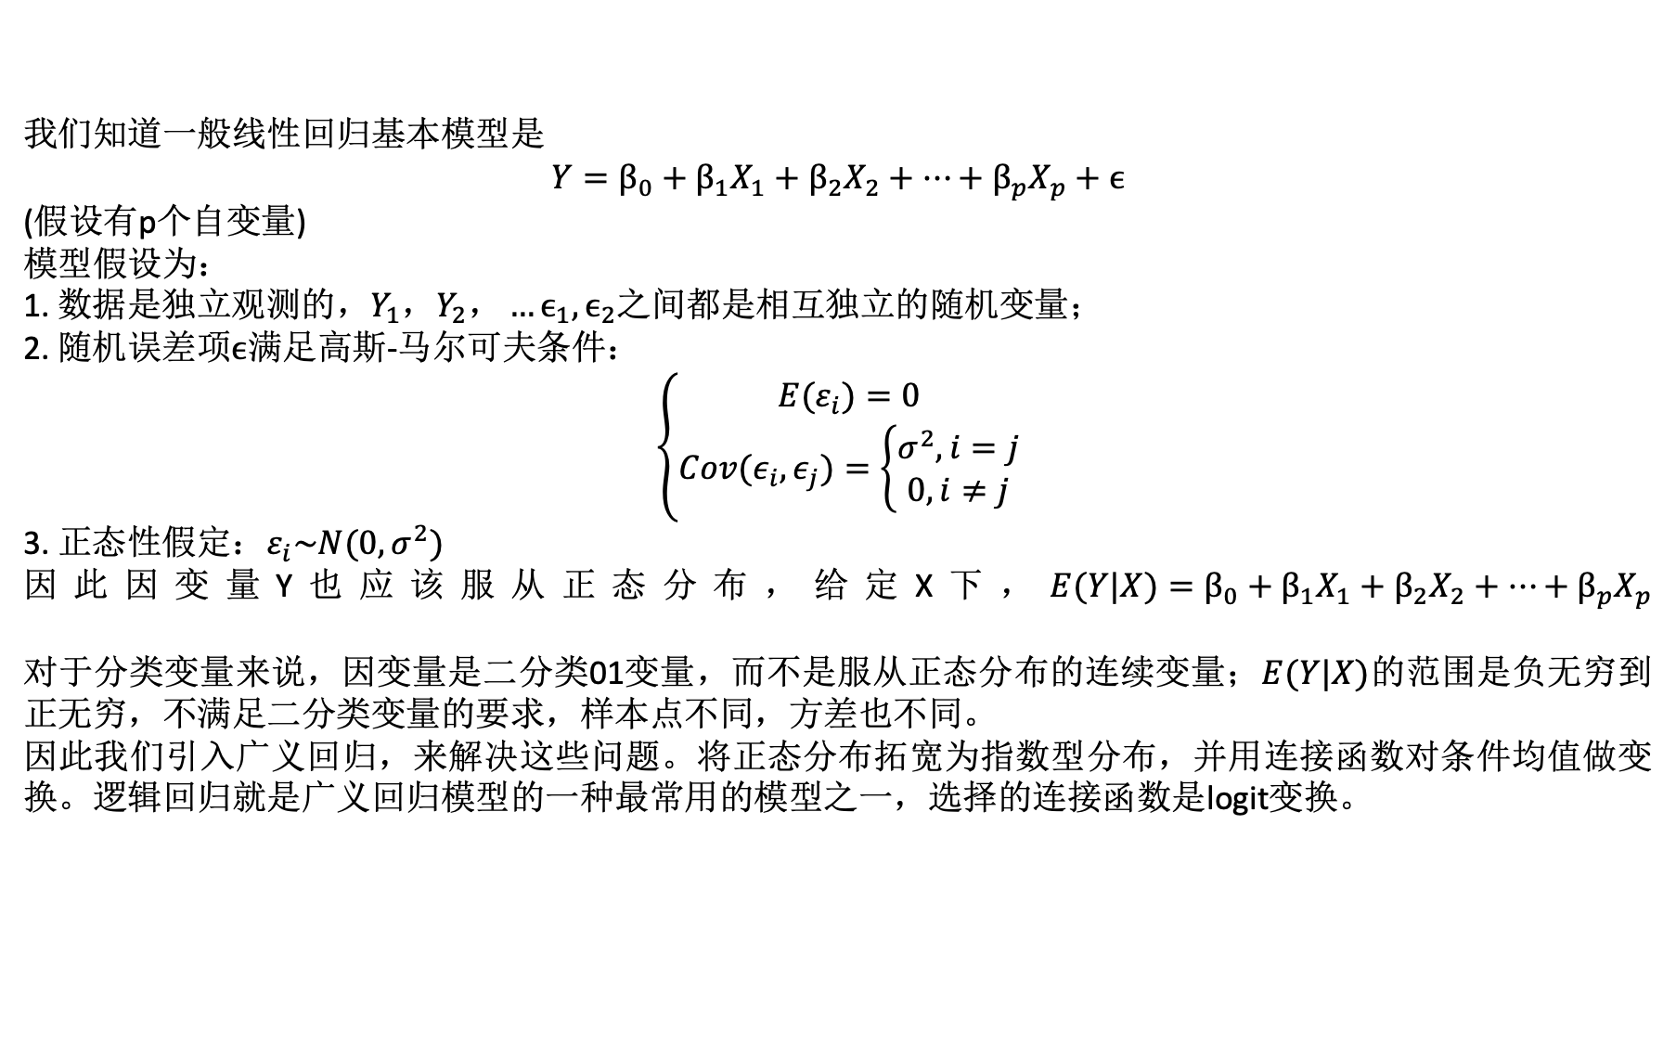
Logistic模型
我们知道一般线性回归基本模型是
$$Y=β_{0}+β_{1}X_{1}+β_{2}X_{2}+…+β_{p}X_{p}+ϵ$$
(假设有p个自变量)
模型假设为：
1. 数据是独立观测的，$Y_{1}，Y_{2}，…ϵ_{1},ϵ_{2}$之间都是相互独立的随机变量；
2. 随机误差项$ϵ$满足高斯-马尔可夫条件：
$$\left\{\begin{aligned}E(ε_{i})=0 \\ Cov(ε_{i},ε_{j})=\left\{\begin{aligned}σ^{2},i=j \\ 0,i≠j\end{aligned}\right.\end{aligned}\right.$$
3. 正态性假定：$ε_{i}\sim N(0,σ^{2})$
因此因变量Y也应该服从正态分布，给定X下，$E(Y|X)=β_{0}+β_{1}X_{1}+β_{2}X_{2}+…+β_{p}X_{p}$
对于分类变量来说，因变量是二分类01变量，而不是服从正态分布的连续变量；$E(Y|X)$的范围是负无穷到正无穷，不满足二分类变量的要求，样本点不同，方差也不同。
因此我们引入广义回归，来解决这些问题。将正态分布拓宽为指数型分布，并用连接函数对条件均值做变换。逻辑回归就是广义回归模型的一种最常用的模型之一，选择的连接函数是logit变换。

Slide 18
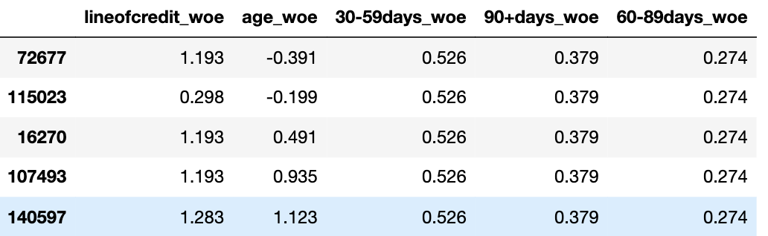
WOE编码转换
把WOE编码转换看作为一种数据标准化，可以降低异常值和量纲不同的影响。
可以发现样本的某些变量可能与其他样本具有相同的woe编码，这是因为他们属于同一个bucket， woe编码就是将数值型变量转化为广义分类变量的过程。

Slide 19
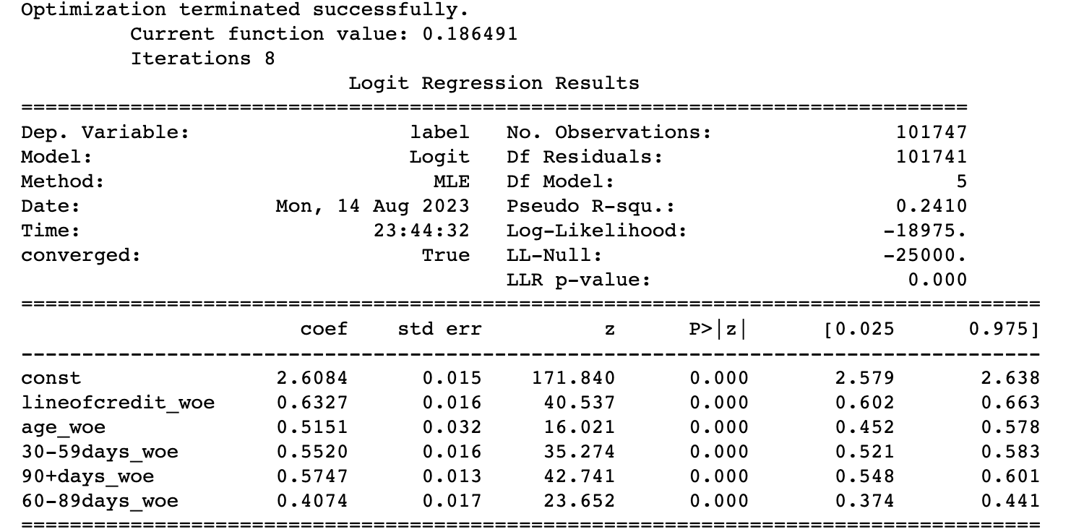
逻辑回归模型结果
由系数p值<0.05可知，拒绝系数为0的原假设，该模型成立。

Slide 20
ROC曲线原理
1.计算预测概率： 在进行二分类模型训练后，模型会输出样本属于正例（label为1）的概率值（预测概率）。
2.设定阈值： 通过设定一个阈值，将预测概率转换为二分类的预测结果。当预测概率大于阈值时，将样本划分为正例；否则，划分为负例。
3.计算TPR和FPR： 在不同的阈值下，计算出对应的TPR和FPR。TPR表示正例中被正确预测的比例，即真阳性率；FPR表示负例中被错误预测为正例的比例，即假阳性率。
4.绘制ROC曲线： 将得到的一组TPR和FPR点，按顺序连接起来，形成ROC曲线。ROC曲线的斜率和形状反映了模型的分类能力。
5.计算AUC值： AUC（Area Under the Curve）表示ROC曲线下的面积，反映了模型整体的性能。AUC值越接近于1，说明模型性能越好。
通常来说，ROC曲线越靠近左上角，说明模型的性能越好，因为此时TPR高、FPR低。而随机猜测的情况下，ROC曲线是一条对角线，AUC值为0.5。

Slide 21
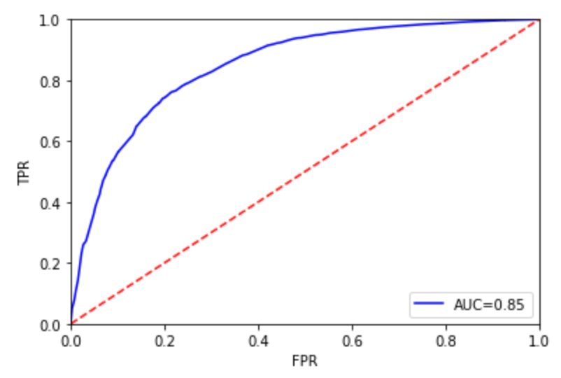
模型结果
AUC值为0.85，说明该模型的预测效果不错。

Slide 22
谢谢！

